Slide 1

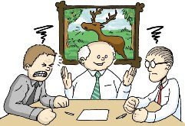
Estrategias específicas para solucionar conflictos
Docente: Estela Socías Muñoz

Slide 2
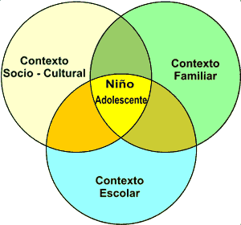
Recomendaciones metodológicas para profesores y profesoras
Considerar el contexto y las variables individuales y colectivas
Más que buscar la «estrategia perfecta», la idea es seleccionar la estrategia más adecuada, según el contexto y las características individuales de las personas involucradas. Antes de decidir la estrategia, se debe evaluar detenidamente el caso, contemplar la dinámica del curso y conocer el contexto de la escuela.

Slide 3
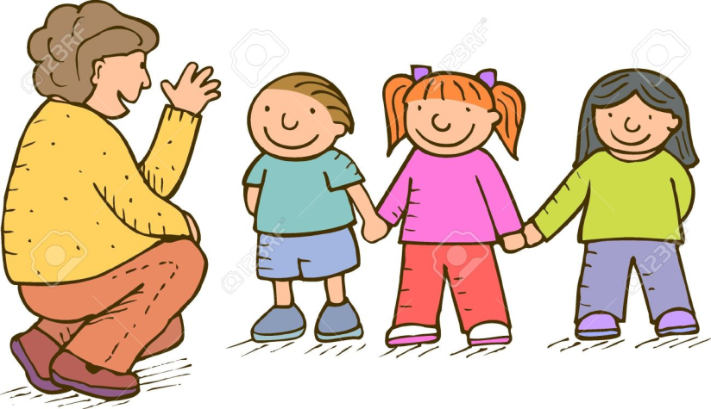
Responsabilizar vs culpabilizar
Las estrategias no deben tener un enfoque centrado en «culpar» o «castigar» al niño o /joven por una acción determinada. En vez de esto, se trata de potenciar la responsabilidad, tanto individual como colectiva, en la resolución de conflictos de manera constructiva y autónoma.

Slide 4
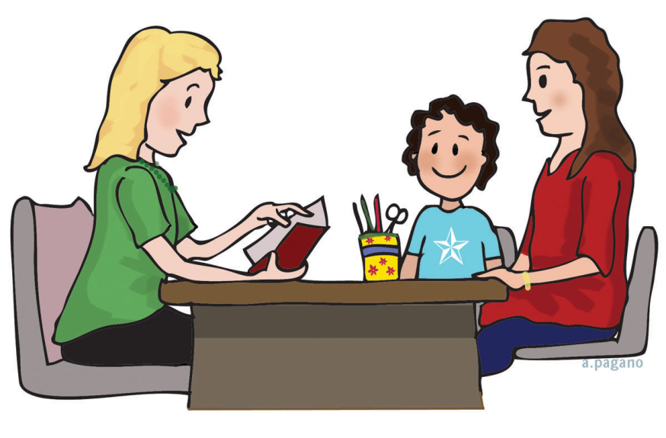
No basta una estrategia aislada
Una estrategia aislada, por sí sola, no produce ningún cambio sustantivo, razón por la cual se recomienda incorporar varias y diversificadas acciones, haciendo partícipe al conjunto de la comunidad educativa, particularmente a los apoderados, otros docentes y los mismos estudiantes.

Slide 5

Buscar ser proactivo
Es necesario implementar estrategias pro-activas, las cuales apuntan a la prevención del problema. En este sentido, los siguientes pueden ser algunas sugerencias que se puede considerar, según los contextos:
  -Conversar a los estudiantes sobre el bullying
  -Establecer normas claras y consecuadas

Slide 6

Taller
Desarrolle dos estrategias que no hayan aparecido en la clase. O señale una situación donde se deban utilizar tres estrategias ya mostradas.

